Slide 1
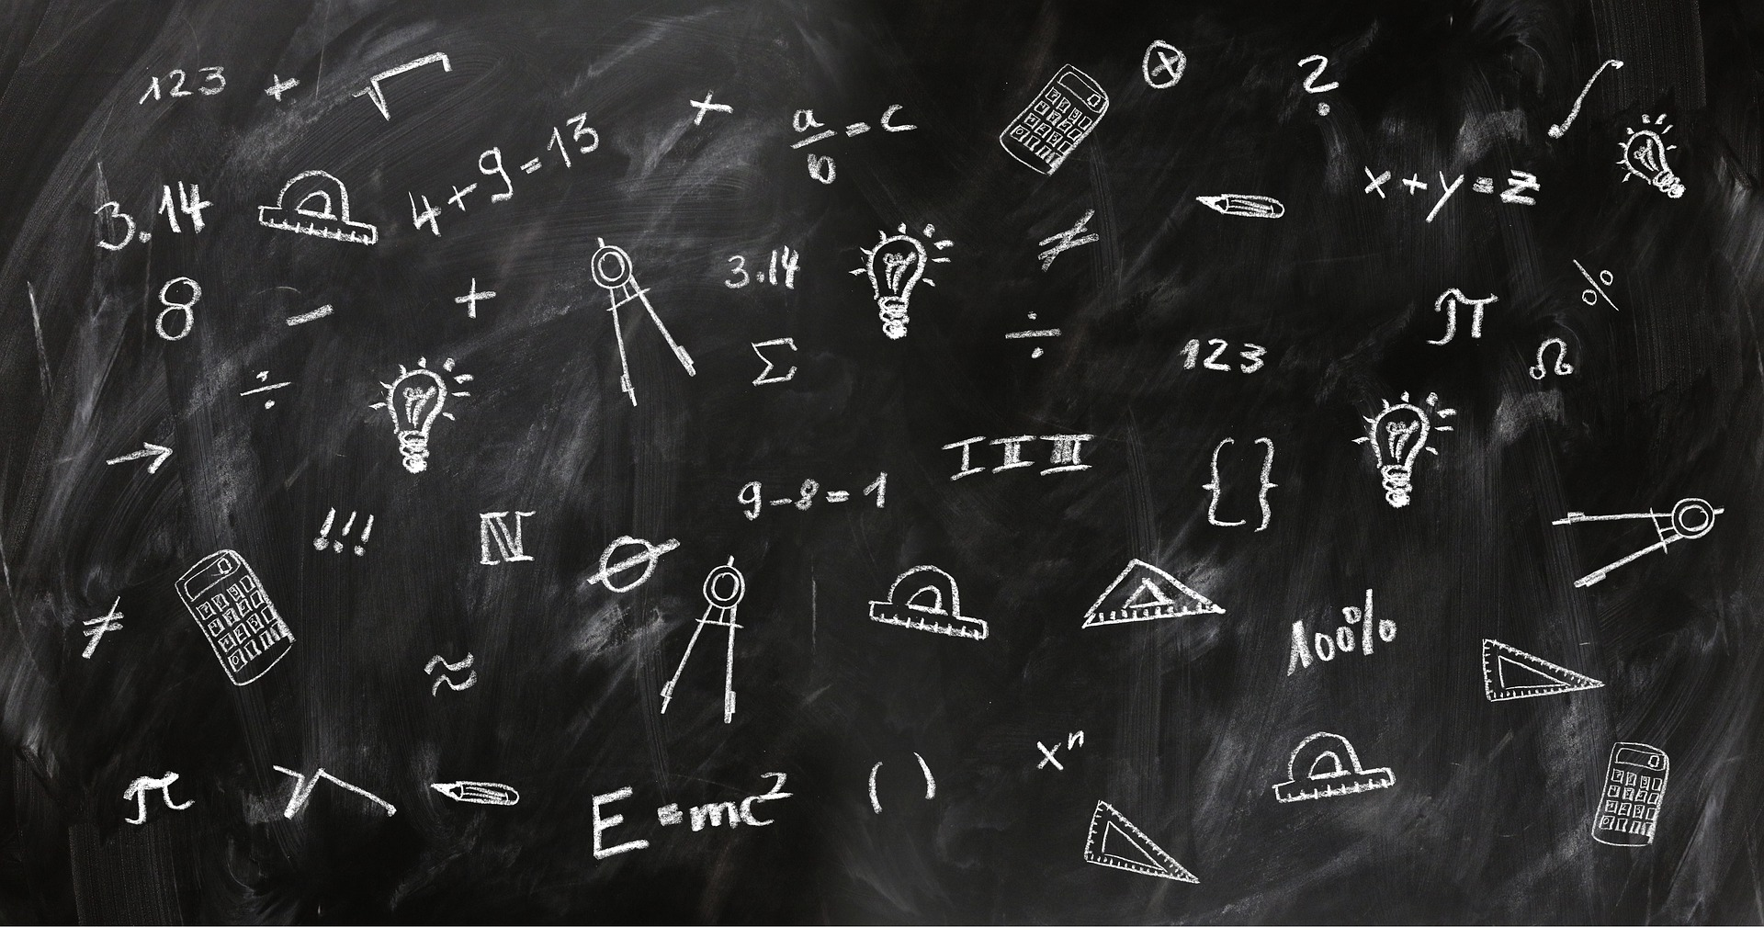
Perímetros y áreas

Slide 2


PERÍMETROS. UNIDADES DE LONGITUD
Para hallar el perímetro de una figura, se mide su contorno. Si la figura es un polígono, sumamos las longitudes de sus lados, todas expresadas en la misma unidad.
Ejemplo:

Slide 3

ÁREAS. UNIDADES DE SUPERFICIE
Para medir superficies, podemos usar como unidad de medida un cuadradito, un rectangulito, etc., o bien unidades convencionales, como el metro cuadrado (m²) o el centímetro cuadrado (cm²).
Un cuadrado de 1 m de lado ocupa una superficie que mide un metro cuadrado; decimos que su área es de 1m² .
Un cuadrado de 1 cm de lado, como el verde, tiene un área de 1 cm² .

Slide 4
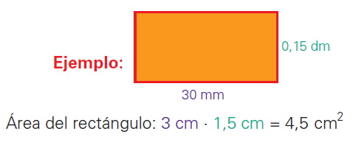

ÁREAS. UNIDADES DE SUPERFICIE
Para averiguar el área de un rectángulo, multiplicamos las longitudes de su base (b) y su altura (a), ambas expresadas en la misma unidad.

